Slide 1
프로젝트 발표
PRESENTATION
발표자 이수진

Slide 2
INDEX
프로젝트의
목표
주요
결과
향후
계획
프로젝트의 목표는 프로젝트가 완료되었을 때, 달성해야 하는 주요 결과물이나 목표를 명시합니다.
프로젝트를 통해 얻은 주요 결과물을 설명하고 시각적으로 보여줍니다. 주요 결과물은 프로젝트의 성과를 보여주는 중요한 부분입니다.
향후 계획은 프로젝트의 결과를 유용하게 활용하기 위한 방안을 제시하며, 프로젝트의 잠재력을 더욱 발휘할 수 있도록 돕습니다.

Slide 3

01
프로젝트의
목표
프로젝트의 배경
키워드
키워드
키워드
이 부분에서는 왜 이 프로젝트를 시작하게 되었는지에 대한 배경을 설명합니다. 해당 문제나 과제가 발생한 이유와 그 중요성을 간략히 소개합니다.

Slide 4


01
프로젝트의
목표
문제 정의
이 부분에서는 프로젝트에서 해결하고자 하는 주요 문제나 과제를 명확하게 정의합니다.
이 부분에서는 프로젝트에서 해결하고자 하는 주요 문제나 과제를 명확하게 정의합니다. 문제의 범위와 중요성을 강조하고, 이를 해결하는 데에 있어 왜 프로젝트가 필요한지 설명합니다.
문제 01
문제 02

Slide 5
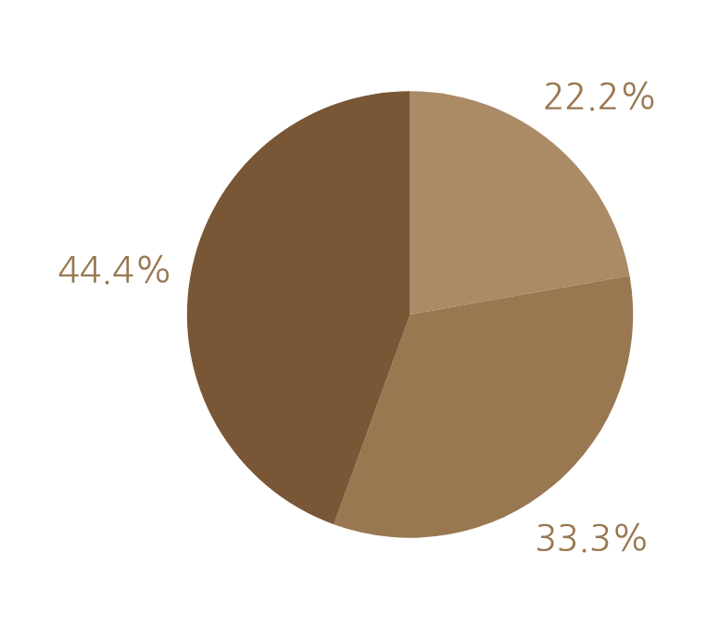
02
주요
결과
시각적 분석
요소 01
요소 02
요소 03
그래프, 차트, 사진 또는 다른 시각 자료를 사용하여 결과물을 명확하게 시각화합니다.
이 부분에서는 프로젝트를 통해 얻은 주요 결과물을 시각적으로 보여주고 설명합니다. 그래프, 차트, 사진 또는 다른 시각 자료를 사용하여 결과물을 명확하게 시각화합니다.

Slide 6
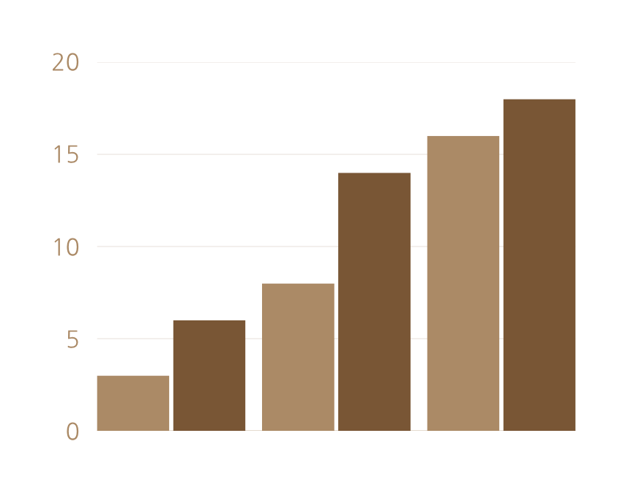
02
주요
결과
분석과 해석
요소 01
요소 02
어떤 인사이트를 얻었는지와 이를 통해 어떤 결론을 도출할 수 있는지 설명합니다.
이 부분에서는 얻은 결과에 대한 분석과 해석을 제시합니다. 결과물이 의미하는 바를 설명하고, 프로젝트의 의의를 강조합니다. 어떤 인사이트를 얻었는지와 이를 통해 어떤 결론을 도출할 수 있는지 설명합니다.

Slide 7
03
향후
계획
분석과 해석
첫번째 분석
두번째 분석
이 부분에서는 프로젝트 결과에 대한 향후 계획이나 발전 방향을 소개합니다.
이 부분에서는 프로젝트 결과에 대한 향후 계획이나 발전 방향을 소개합니다. 추가적인 연구나 개선사항, 확장 가능성 등을 제시하고, 프로젝트의 잠재적인 발전 방향을 논의합니다.
세번째 분석

Slide 8

03
향후
계획
피드백 수집
이러한 항목들은 발표의 핵심 부분으로,
프로젝트의 목적과 결과물을 명확히 보여주고 향후 발전 가능성을 제시합니다.
피드백 수집은 프로젝트의 중요한 단계 중 하나로, 완료된 결과물에 대한 외부의 의견과 평가를 수집하는 과정입니다. 이는 발표 이후 프로젝트의 성과와 방향성을 개선하는 데에 큰 도움이 됩니다. 이 과정은 다양한 방법으로 수행될 수 있으며, 사용자 설문조사, 전문가 인터뷰, 시연 및 테스트 등이 포함될 수 있습니다.

Slide 9
*
Q&A
질문 및 토론
발표를 마치고 질문을 받거나 토론할 시간을 마련합니다.

Slide 10
감사합니다
THANK YOU

